Slide 1

Elasticsearch 技术与实践

Slide 2
主要内容
一、基本概念
三、ES基本操作
什么是elasticsearch
什么是Node
什么是Cluster
Index索引
document文档类型
index索引的操作
document文档的操作
批量操作
搜索查询
中文分词搜索
二、安装
四、集群配置 OR 实践
jdk1.8
elasticsearch
Kibana
Logstash
集群配置
安装扩展
创建索引
查询

Slide 3
第一部分
基本概念
elasticsearch 本质是一个分布式数据库，允许多台服务器协同工作，每台服务器
可以运行多个elasticsearch实例 支持PB级别的数据检索
单个elasticsearch实例称为一个节点（node），一组节点构成一个集群（cluster）
Elasticsearch 会索引所有字段，经过处理后写入一个倒排索引（inverted index），查找数据时候，直接找到该索引
所以elasticsearch数据管理顶层的单位就叫做index（索引），它是单个数据库的同义词，每个index（即数据库）的名字必须小写
可以将index理解为mysql中的数据库（数据表）方便我们理解后续概念

Slide 4
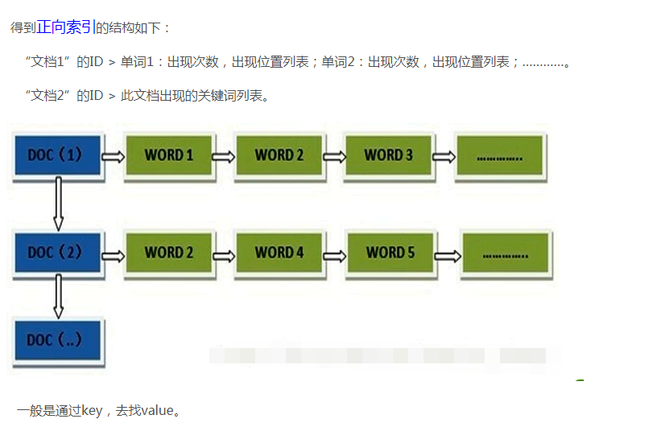
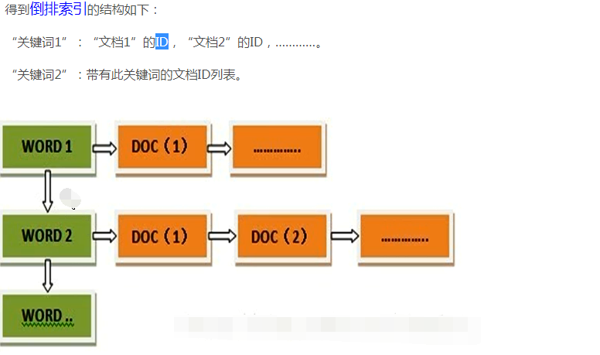
倒排索引
在搜索引擎中每个文件都对应一个文件ID，文件内容被表示为一系列关键词的集合（实际上在搜索引擎索引库中，关键词也已经转换为关键词ID）。例如“文档1”经过分词，提取了20个关键词，每个关键词都会记录它在文档中的出现次数和出现位置。

Slide 5
基本概念-document
index里面单条记录称为document（文档），许多条document构成了一个index，
Document使用json格式表示，下面就是一个例子
{
‘user’:”张三”,
‘title:”工程师”,
‘desc:”数据库管理”
}
同一个index里面的document。不要求有相同结构（scheme），但是最后保持相同，这样有利于提高搜索效率

Slide 6
基本概念-type
Document可以分组，比如shouji这个index里面，可以按系统分组（安卓和ios），也可以按品牌分组（小米和华为），这种分组就叫做type，它是虚拟的逻辑分组，用来过滤document
注意：
不同的type应该有相似的结构（schema），举例来说，id字段不能在这个组是字符串，在另一个组是数值，这是与关系型数据表的一个区别，性质完全不同的数据（比如products和logs）应该存成两个index，而不是一个index里面的两个type（虽然可以做到）
注意:
根据elasticsearch官方规划，elastic6.x版只允许每个index包含一个type，7.x版彻底移除type因此6.x版本中，我们将type统一设置默认值_doc

Slide 7
安装
1.先安装jdk1.8
java -version 检测版本
2.elasticsearch-6-4-0
https://www.elastic.co/cn/downloads/past-releases/elasticsearch-6-4-0 下载对应的系统版本
tar -xzvf elasticsearch-6-4-0.tar.gz
./bin/elasticsearch 启动程序
curl localhost:9200 测试
3.安装kibana 图形管理工具
https://www.elastic.co/cn/downloads/past-releases/kibana-6-4-0
tar -xzvf kibana-6.7.1-linux-x86_64.tar.gz
修改配置
vim /opt/ kibana-6.7.1-linux-x86_64/config/kibana.yml

Slide 8
elasticsearch-index-document（操作）
在线文档地址
https://www.elastic.co/guide/en/elasticsearch/reference/6.4/index.html
创建索引
PUT /goods
删除索引
DELETE /goods
创建文档
PUT /customer/_doc/1?pretty (手动指定id)
{"name":"张三", "age":20}
POST /customer/_doc?pretty (生成随机id)
{"name":"张三", "age":20}
查询文档
GET /customer/_doc/1?pretty
修改文档
POST /customer/_doc/1/_update?pretty
{
“doc”:{“name”:”jane Doe”}
}

Slide 9
elasticsearch-批量操作
批量创建索引
POST /customer/_doc/_bulk
{"index":{"_id":2}}
{"name":"张三"}
{"index":{"_id":3}}
{"name":"李四"}
修改操作
POST /customer/_doc/_bulk
{"update":{"_id":2}}
{"doc":{"name":"李四"}}
删除操作
POST /customer/_doc/_bulk
{"delete":{"_id":3}}
批量获取操作
GET /customer/_doc/_mget
{
"ids":[1,2]
}

Slide 10
elasticsearch-搜索
基本查询
#通过url查询所有
GET /goods/_search
#条件查询
GET /goods/_search?q=title:xiaomi
#通过请求体查询
#查询所有
GET /goods/_search
{
"query": {
"match_all": {}
}
}
#条件查询
GET /goods/_search
{
"query": {
"match": {"title": "xiaomi"}
}
}
mactch查询匹配就会进行分词
{
"query": {
"match": {
"content" : {
"query" : "我的宝马多少马力"
}
}
}
}
match_phrase短语匹配
{
"query": {
"match_phrase": {
"content" : {
“query” : “我的宝马多少马力”,
“slop” : 1
}
}
}
}
term 查询是精确匹配
{
"query": {
"term": {
"content": "汽车保养"
}
}
}

Slide 11
elasticsearch-高级搜索
#多条件查询must
GET /goods/_search
{
"query": {
"bool": {
"must": [
{"match":
{"title":"meizu10"}
},
{"match":
{"des":"zui"}
}
]
}
}
}
#多条件should满足一个即可
GET /goods/_search
{
"query": {
"bool": {
"should": [
{"match":
{"title":"meizu10"}
},
{"match":
{"des":"zui"}
}
]
}
}
}
#多条件must_not
GET /goods/_search
{
"query": {
"bool": {
"must": [
{"match":
{"des":"xin"}
},
{"match":
{"des":"zui"}
}
],
"must_not": [
{"match": {
"title": "meizu10"
}}
]
}
}
}
#查询年龄大于小于
GET /customer/_search
{
"query": {
"bool": {
"must": [
{"match":
{"name":"lisi"}
}
],
"filter": {
"range": {
"age": {
"gte": 10,
"lte": 30
}
}
}
}
}
}

Slide 12
中文分词搜索
#下载并安装
/opt/elasticsearch-6.4.0/bin/elasticsearch-plugin install https://github.com/medcl/elasticsearch-analysis-ik/releases/download/v6.4.0/elasticsearch-analysis-ik-6.4.0.zip
#添加文档数据
POST /tv/_doc/_bulk
{"index":{"_id":1}}
{"name":"小米电视2","desc":"年轻人的第一台电视机"}
{"index":{"_id":2}}
{"name":"索尼安卓智能液晶电视机55寸","desc":"色彩绚丽，高清画质"}
{"index":{"_id":3}}
{"name":"夏普50寸高清智能电视机","desc":"画质优美"}

Slide 13
中文分词搜索
#创建一个新索引使用中文分词
PUT /tv
{
"mappings": {
"_doc":{
"properties":{
"name":{
"type":"text",
"analyzer":"ik_max_word",
"search_analyzer":"ik_max_word"
},
"desc":{
"type":"text",
"analyzer":"ik_max_word",
"search_analyzer":"ik_max_word"
}
}
}
}
}
#查询
GET /tv/_search
{
"query": {
"match_phrase": {
"name": {
"query": "夏普电视",
"slop": 20
}
}
}
}

Slide 14
elasticsearch-php实际案例
安装扩展
https://www.elastic.co/guide/en/elasticsearch/client/php-api/current/_quickstart.html
创建索引
https://www.elastic.co/guide/en/elasticsearch/client/php-api/current/_index_management_operations.html
索引文档操作
https://www.elastic.co/guide/en/elasticsearch/client/php-api/current/_indexing_documents.html

Slide 15
elasticsearch-集群
ES为什么要实现集群
在单台ES服务器节点上，随着业务量的发展索引文件慢慢增多，会影响到效率和内存存储问题等。
如果使用ES集群，会将单台服务器节点的索引文件使用分片技术，分布式的存放在多个不同的物理机器上，从而可以实现高可用、容错性等。
什么是分片技术
将数据拆分成多台节点进行存放，已达到高可用
默认分配5个主分片1个副分片
需要注意：主分片是不能和副分片放同一节点上，通过总结得出一个创建索引指点主副分片的个数方案集群的平方 即假设有三个集群那主分片设置为3，副分片设置为6即可达到高可用
ES集群核心原理分析
1、每个索引会被分成多个分片shards进行存储，默认创建索引是分配5个分片进行存储,每个分片都会分布式部署在多个不同的节点上进行部署，该分片成为primary shards 主分片
ES集群环境搭建服务集群配置
修改配置文件 目录：/usr/local/es/elasticsearch-6.4.3/config
vim elasticsearch.yml
cluster.name: myes ###保证三台服务器节点集群名称相同
node.name: node-1 #### 每个节点名称不一样 其他两台为node-1 ,node-2
network.host: 192.168.212.110 #### 实际服务器ip地址
discovery.zen.ping.unicast.hosts: ["192.168.0.105", "192.168.0.108","192.168.212.110"]##多个服务集群ip
discovery.zen.minimum_master_nodes: 1

Slide 16
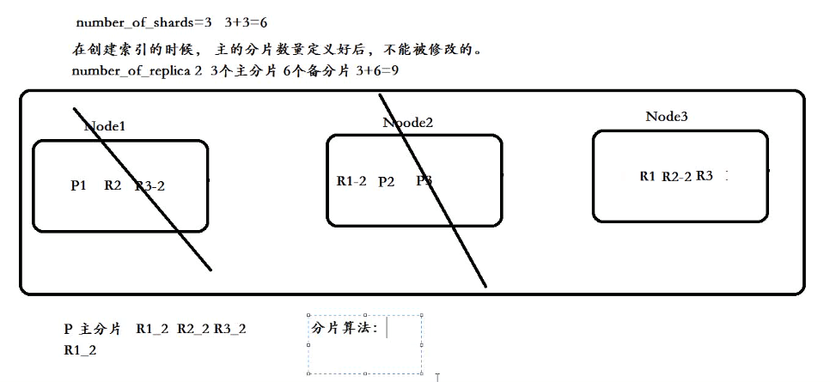
elasticsearch-集群
分片技术
1.主副分片不能 在同一节点

Slide 17
再见！

